Slide 1
Twin Rotor System
Nume: David Dana Dorina
Data: 25.05.2024

Slide 2
Conținut:
Introducere
Modelarea Sistemului
Identificarea modelului
Proiectarea Regulatoarelor
Simularea și Analiza Sistemului
Concluzii

Slide 3
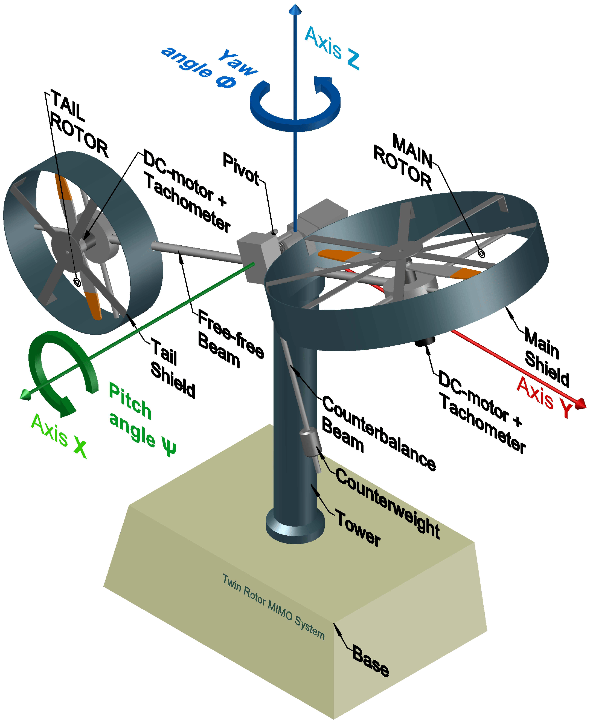
Introducere
Two Rotor Aero-dynamical System(TRAS) constă dintr-o grindă pivotată pe baza sa în așa fel încât să se poată roti liber atât în plan orizontal, cât și vertical. La ambele capete ale grinzii se află rotoare (main si tail) acționate de motoare de curent continuu. Din anumite puncte de vedere, comportamentul său seamănă cu cel al unui elicopter. Din punct de vedere al controlului, exemplifică un sistem MIMO neliniar de ordin înalt cu cross-coupling

Slide 4
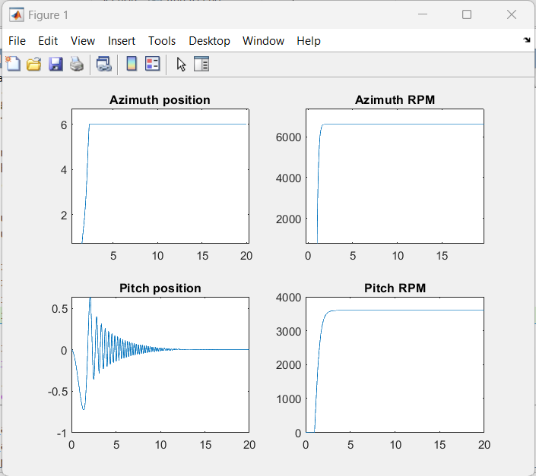
Modelarea Sistemului
Am luat semnalele de RPM si pozitie atat de la main rotor(pitch angle) cat si de la tail rotor(yaw angle).Aceste semnale le voi folosi pentru a proiecta regulatoarele.

Slide 5
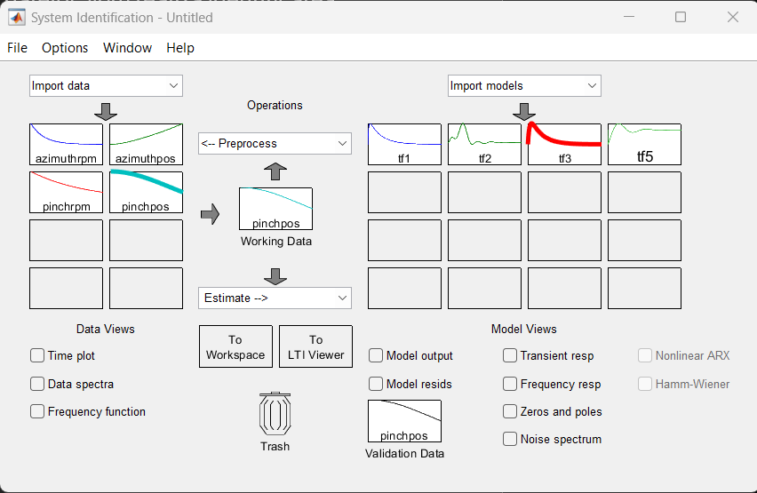
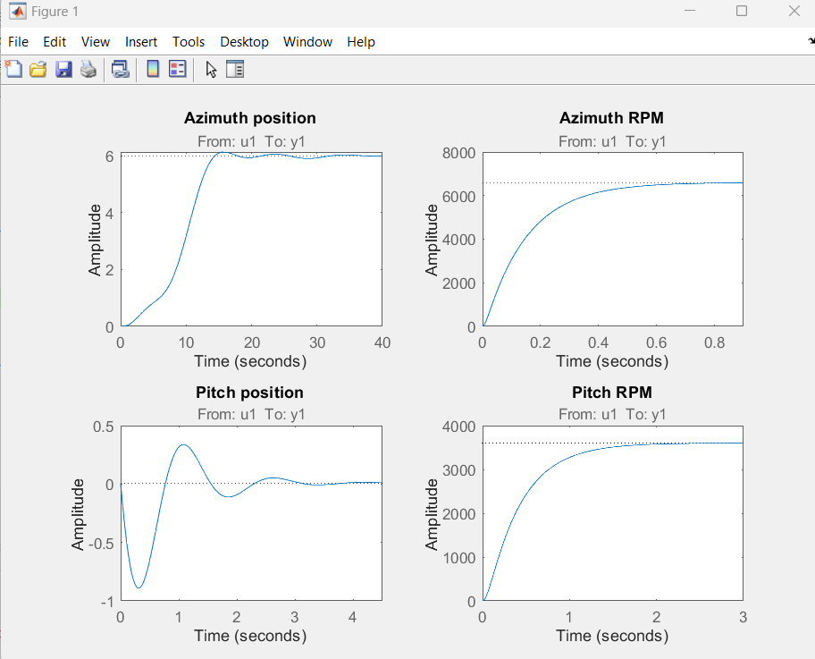
Identificarea Modelului
In urma pasului de preluare a datelor, vom realiza identificarea functiilor de transfer.
Pentru acest pas urmator de identificare am folosit systemIdentification toolbox pentru a obtine o acuratete cat mai mare.

Slide 6
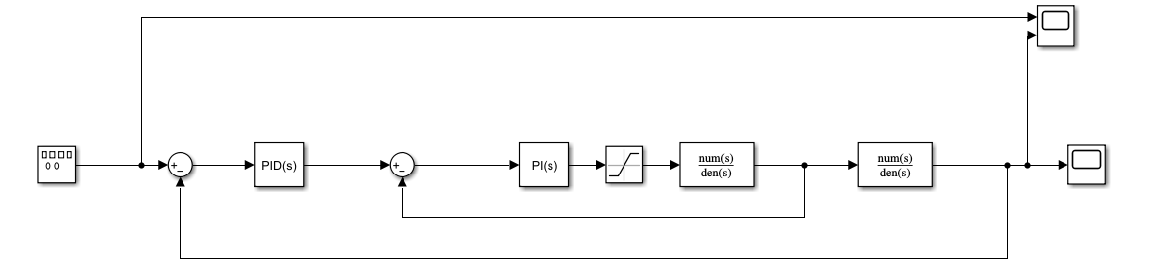
Proiectarea Regulatoarelor
Pentru a proiecta regulatoarele am folosit metoda de cascadare, folosind pozitia in inner loop iar RPM pentru outer loop.
Luand bucla din inauntru am realizat un controller folosindu-ma de pidTunner de unde am luat parametrii Kp,Ki, respectiv Kd.
Pe baza acestui controller, dupa ce am verificat stabilitatea in bucla inchisa am trecut la proiectarea celui de-al doilea regulator folosindu-ma tot de pidTunner.

Slide 7
Regulatoarele obtinute
Regulatoare pentru azimuth:
-primul regulator este de tip PID cu Kp=0.0025624,Ki=0.044873,Kp=2.7042e-05
-al doilea este de tip PID cu cu Kp=0.1834,Ki=0.2875,Kd=0.02559
Regulatoare pentru pitch:
-primul regulator este de tip PID cu Kp=0.0057564,Ki=0.029251,Kp=0.00028321
-al doilea este de tip PID cu cu Kp=0,Ki=15.3,Kd=0

Slide 8
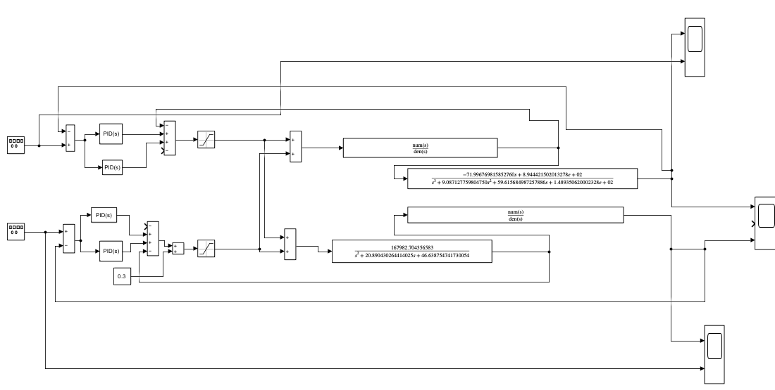
Simularea și Analiza Sistemului
Simularea sistemului am realizat-o in Simulink

Slide 9
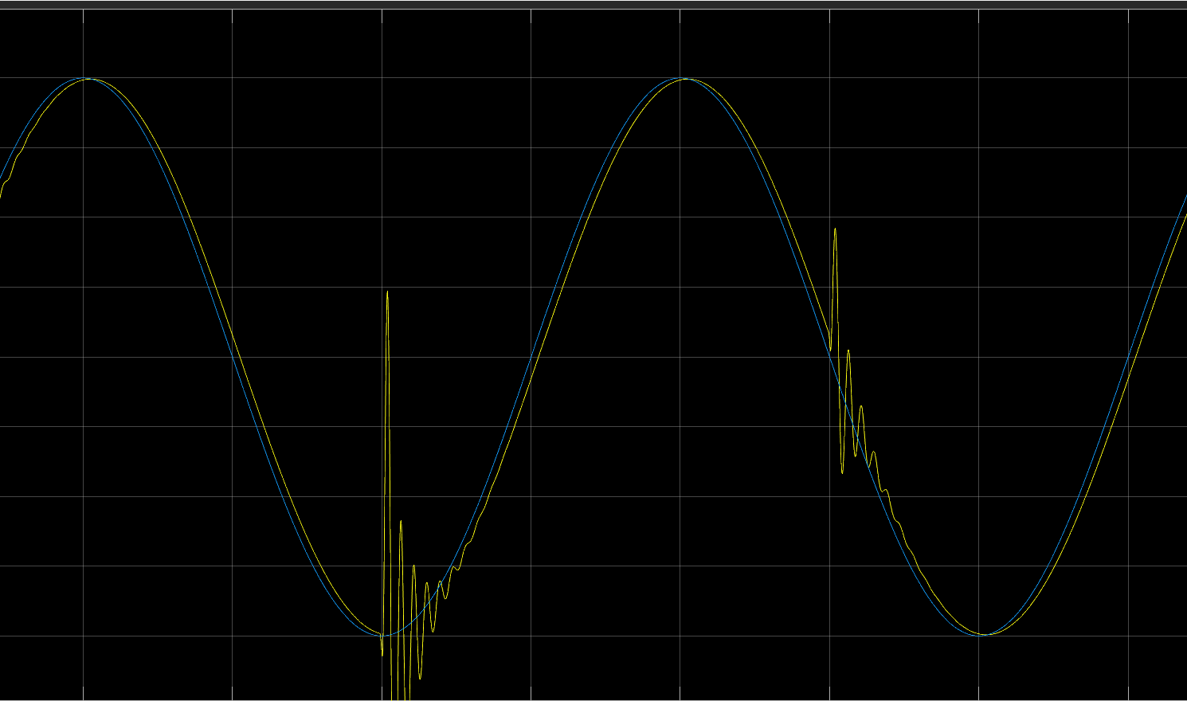
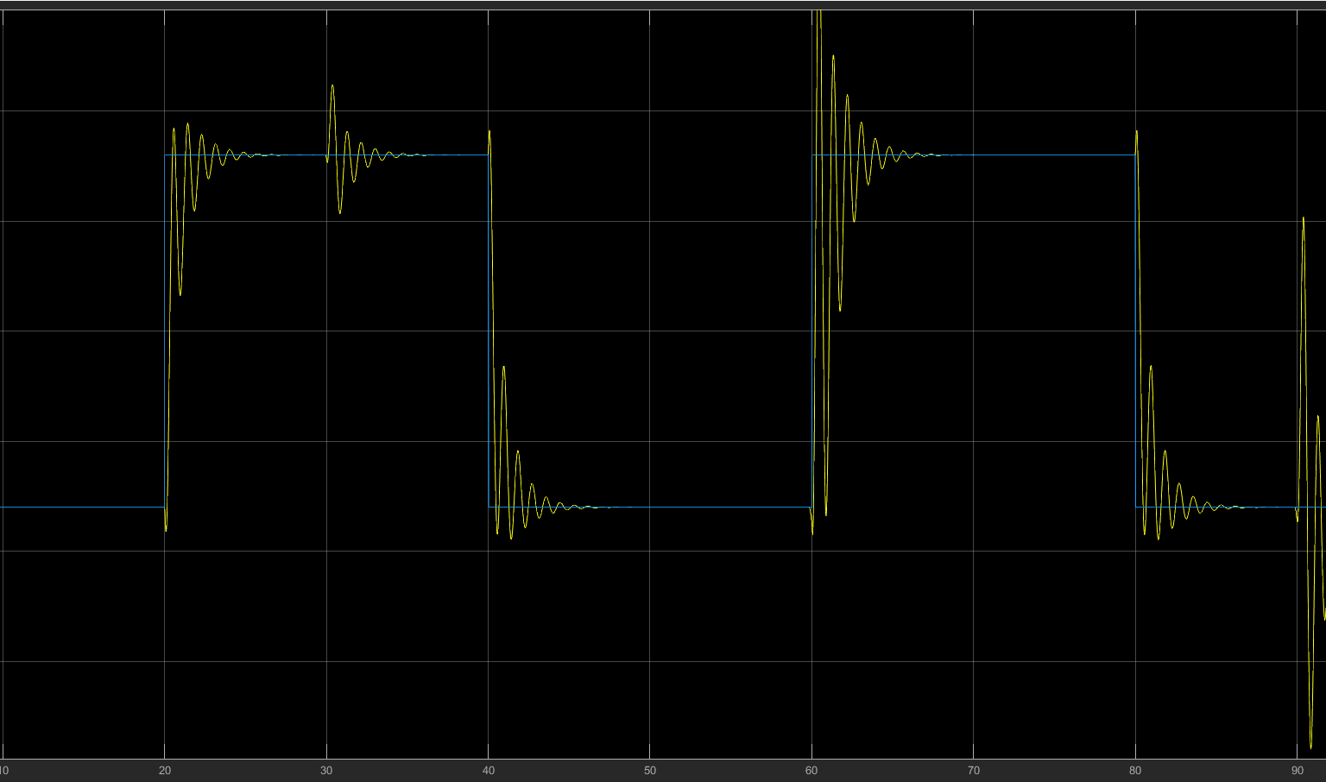
Semnalele obtinute/Validare

Slide 10
Concluzie
Prin parcurgerea acestui proiect, am demonstrat capacitatea de a modela, simula și implementa un sistem de control eficient care cu sigurantă ar putea fi îmbunătățit

